Slide 1
Yleisen alueen lunastus kunnalle
Katualueen lunastus ja korvaukset

Slide 2
MRL:n mukainen lunastustoimitus
Sisältö
Alueen tai omaisuuden lunastaminen ja korvauksen määrääminen; tai
Pelkästään korvauksen määrääminen = “korvaustoimitus”
Toimitusta haetaan aina MML:lta
Hakijana
lunastusta tai korvausta vaativa
lunastus- tai korvausvelvollinen
Toimituskustannuksista vastaa pääsääntöisesti lunastus- tai korvausvelvollinen

Slide 3
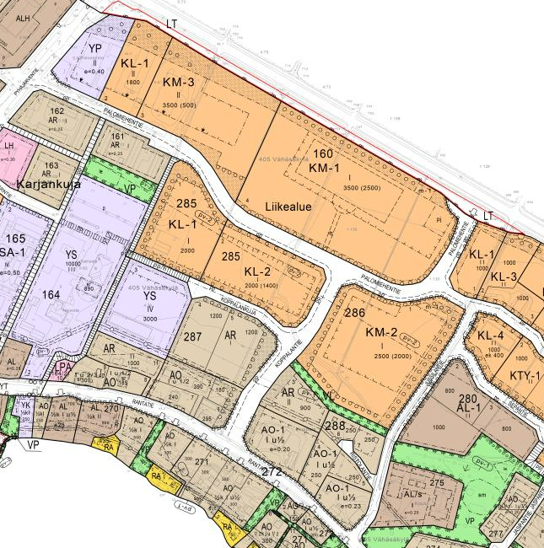
Kunnan oikeus hakea yleisen alueen lunastusta
MRL 96.1 §
“Kunta saa asemakaava-alueella ilman erityistä lupaa lunastaa sellaisen yleisen alueen - - - , joka asemakaavassa on tarkoitettu kunnan laitokselle tai kunnan muihin tarpeisiin. - - - “
Toimituksessa ei tutkita lunastuksen tarkoituksenmukaisuutta, sillä se on ratkaistu asemakaavassa
Nauhamaisissa lunastuksissa on vakiintuneesti katsottu, ettei alueiden hankkimista ensisijaisesti vapaaehtoisin kaupoin edellytetä

Slide 4
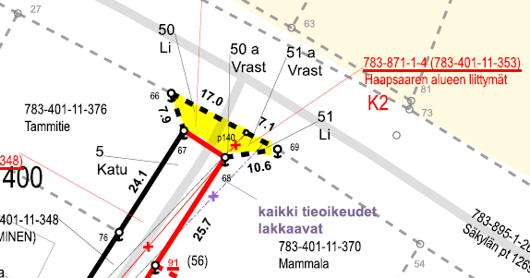
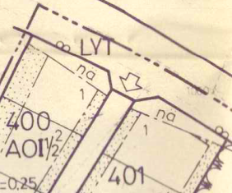
Kohteen vahvistaminen
Kohde vahvistetaan asemakaavan mukaisesti
Asemakaavan mukaista katualueen rajaa ei voida ylittää
Esim. kadun ja maantien liittymässä olevaa LT-aluetta ei voida lunastaa kunnalle. Sen sijaan se voidaan ELY- keskuksen hakemuksesta lunastaa valtiolle lunastusyksiköksi.
Kaavan tulkinnan eli laskennan tekee kunta, mutta viime kädessä asia tulee ratkaistavaksi toimituksessa. Saman kaavan aikaisempi tulkinta (esim. korttelialueiden lohkomisissa) on otettava lähtökohdaksi.
Lunastuksen laajuus pituussuunnassa
Hakemuksen mukaisesti
Lunastuksen laajuus leveyssuunnassa
Lähtökohtaisesti asemakaavan mukainen katualue koko leveydessään
Perustellusta syystä voitaneen lunastaa kapeampana, jos osapuolet yksimielisiä
Osapuolten tulee ymmärtää, että lunastamatta jätettävä alue voidaan kuitenkin myöhemmin lunastaa

Slide 5

Kiinteistönmuodostus
KML:n mukainen yleinen alue (LunL 49 a §)
muodostetaan (kunnan pyynnöstä) yleiseksi alueeksi eikä lunastusyksiköksi; tai
liitetään (kunnan pyynnöstä) ennestään olevaan yleiseen alueeseen
Yleisen alueen kiinteistötunnuksen muodostaminen ja nimeäminen
Kunnanosajaotus ja rekisteriyksikön nimeäminen
Ryhmänumero määräytyy asemakaavan mukaisen käyttötarkoituksen perusteella (KRO 6.1.4)
9901 Katualue - 9906 Liikennealue
9902 Tori ja katuaukio - 9907 Vaara-alue
9903 Puisto tai muu virkistysalue - 9908 Erityisalue ja suojelualue
9904 Urheilualue - 9909 Vesialue
9905 Loma- ja matkailualue

Slide 6
Muut toimenpiteet
Rajankäynti tai muu kiinteistönmääritys (LunL 21.3 §)
Tilusjärjestelyt (LunL 23 §)
Kiinteistön käyttämiselle aiheutuu sen pirstoutumisesta tai muusta syystä huomattavaa haittaa
Haitan poistamiseksi tai olennaiseksi vähentämiseksi voidaan toimittaa tilusvaihto kiinteistöjen kesken tai erityisestä syystä siirtää aluetta kiinteistöstä toiseen rahakorvausta vastaan
Edellytykset
Ei saa aiheuttaa sanottavaa haittaa tai vahinkoa muille
Ei saa vaikeuttaa kaavojen toteuttamista tai laatimista
Lunastuksen laajentaminen (LunL 24 §)
Jos em. haitta on erittäin huomattava eikä sitä voida poistaa tai olennaisesti vähentää tilusjärjestelyllä, omistaja voi vaatia jäljelle jäävän omaisuuden tai sen erityisen osan lunastamista

Slide 7
Haltuunotto
Haltuunotto tapahtuu lunastustoimituksessa LunL:ssa säädetyssä järjestyksessä eli joko
säännönmukaisena haltuunottona (LunL 57 §); tai
ennakkohaltuunottona (LunL 58 – 64 §)
Haltuunotto-oikeuden syntyminen säännönmukaisessa haltuunotossa
Loppukokous pidetty
Korvaus maksettu

Slide 8

Ennakkohaltuunotto
Edellytyksenä töiden kiireellinen aloittaminen tai muut tärkeät syyt
Kunta pyytää oikeutta ennakkohaltuunottoon lunastustoimikunnalta
Toimituksen yhteydessä haltuunottokatselmus
Ei ole sama asia kuin maastokatselmus!
Luetteloidaan omaisuus myöhempää korvauskäsittelyä varten
Ennakkokorvausten määrääminen, jos niitä on vaadittu
Lähtökohtaisesti ¾ likimäärin arvioidusta täydestä korvauksesta
Haltuunotto-oikeuden syntyminen
Haltuunottokatselmus lopetettu
Mahdollinen ennakkokorvaus maksettu

Slide 9
Ensimmäisen kaavan mukainen katualue vs. muutoskaavan mukainen katualue
”Ensimmäisen kaavan mukainen katualue”
Osoitettu katualueeksi (rakennuskaavatiealueeksi) alueen ensimmäisessä asemakaavassa (rakennuskaavassa) ja katkeamatta kaikissa sitä seuranneissa asemakaavoissa (rakennuskaavoissa).
10 % ilmaisluovutusvelvollisuus ennen 01.01.2000 alueen ensimmäisessä voimaan tulleessa asemakaavassa ja 20 % ilmaisluovutusvelvollisuus 01.01.2000 jälkeen voimaan tulleessa alueen ensimmäisessä asemakaavassa.
”Muutoskaavan mukainen katualue”
Osoitettu asemakaavassa (rakennuskaavassa) ensin johonkin muuhun käyttötarkoitukseen ja vasta asemakaavan (rakennuskaavan) muutoksella katualueeksi
EI ilmaisluovutusvelvollisuutta

Slide 10
Katualueella oleva omaisuus
MRL 108.1 §
”Kunnalle siirtyvällä alueella olevat rakennukset, puut, istutukset ja laitteet on kunnan korvattava maanomistajalle.”
Lain sanamuodosta riippumatta korvaukseen oikeutettu voi olla myös alueeseen kohdistuvan nautintaoikeuden (esim. vuokraoikeuden) tai rasiteoikeuden haltija.

Slide 11
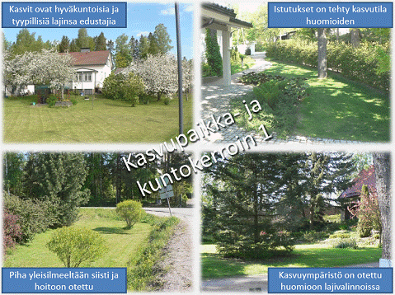
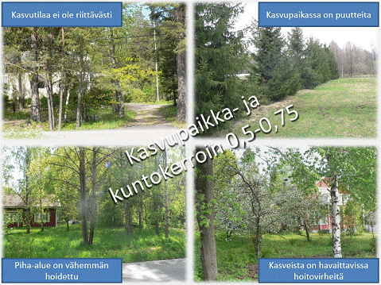
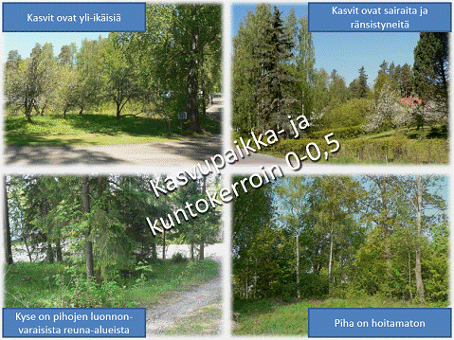
Katualueella oleva omaisuus
Hoitoon otettu kasvillisuus, nurmikko, aidat, piharakenteet jne.
Kustannusarvomenetelmä (kustannuslähestymistapa)
Esim. MML:n ylläpitämä Arviointi ja korvaukset –tietovaranto http://ak.maanmittauslaitos.fi/
Valitaan arvohetkeä vastaavan vuoden aineisto
Kasvillisuuden arvioinnissa on tärkeää käyttää sopivaa kasvupaikka- ja kuntokerrointa!
Hoitoon ottamaton luonnonvarainen kasvillisuus
Vertailukaupoista riippuen arvo saattaa sisältyä maapohjakorvaukseen, ilmaisluovutusvelvollisuutta vastaavalta osalta mahdollinen taloudellinen menetys (ainespuu) korvataan erikseen
Rakennukset
Kustannusarvomenetelmä (kustannuslähestymistapa)
Esim. RA-Laskin
Jälleenrakentamiskustannus → poistot → tekninen nykyarvo → käypä arvo
Kauppa-arvomenetelmä (markkinalähestymistapa)

Slide 12
Lunastuskorvaus
Täyden korvauksen periaate (Huom. Lunastuslain muutos 01.08.2025)
Korvauksen tulee vastata luovuttajan menetystä
Lunastuskorvauksen osat
Kohteenkorvaus
Lunastettava omaisuus: maapohja, rakennukset, rakennelmat, hoitoon otettu kasvillisuus
Haitankorvaus
Jäljelle jäävälle omaisuudelle aiheutuva pysyvä haitta (arvonalennus)
Vahingonkorvaus
tappio, kustannus tai muu kertaluonteinen taloudellinen menetys

Slide 13
Korvausten suorittaminen
Maksettava tai talletettava 3 kk kuluessa toimituksen päättymisajankohdasta
Määrätään talletettavaksi aluehallintovirastoon LunL 48 ja 49 §:ssä tapauksissa
Koko kiinteistön lunastus, kiinnitykset, epäselvä omistus jne.
Jos toimituksessa on suoritettu ennakkohaltuunotto, korvaukselle määrätään maksettavaksi 6 %:n korko haltuunotto-oikeuden saamispäivästä korvauksen suorittamispäivään (LunL 95 §)
Maksamisen laiminlyönti johtaa lunastuksen raukeamiseen

Slide 14

Edunvalvontakulut
Edunvalvontakulujen korvaukset (LunL 82 §, 98.3 §)
Asianosaiselle voidaan korvata välttämättömät kustannukset, jotka hänelle ovat aiheutuneet hänen oikeutensa valvomisesta lunastustoimituksessa tai haltuunottokatselmuksessa
Kustannusten määrää arvioitaessa on otettava huomioon ansion menetys, matkakustannukset sekä tarvittavien selvitysten laatu ja laajuus samoin kuin asiamiehen käyttämisen tarve
Korvataan vain vaadittaessa

Slide 15

Rekisteröinti, omistusoikeuden siirtyminen ja vapautuminen rasittavista oikeuksista
Rekisteröinnin edellytyksenä on, että lunastuspäätös on kaikilta osin saanut lainvoiman ja korvaus on asianmukaisesti suoritettu (LunL 53 §)
Kunnan on esitettävä tositteet
MO:n luvalla voidaan rekisteröidä laillistumattomana erikseen säädetyin edellytyksin
Rekisteröinnin oikeusvaikutukset (LunL 54 ja 55 §)
Omistusoikeus siirtyy
Lunastuksen kohde vapautuu kaikista sitä rasittaneista oikeuksista lukuun ottamatta niitä, jotka toimituksessa on päätetty jättää voimaan

